Slide 1
1^{ο} ΕΠΑ.Λ ΝΕΜΕΑΣ Σχολικό έτος : 2018-19 ΤΑΞΗ: Α΄ Μάθημα: Ερευνητική Εργασία στην Τεχνολογία
Υπεύθυνη καθηγήτρια: Αναστασία Καραβά

Slide 2
Μαθητές που συμμετείχαν στις εργασίες
Αλιάι Α.
Αναστασίου Α.
Δήμας Ν.
Δούρος Σ.
Καρυοφύλλας Γ.
Λυκούρας Κ.
Μαλγκιόνι Α.
Μετούσι Α.
Μουράτι Τ.
Μπελιτσιάνης Σ.
Μπίλε Γ.
Νάκου Α.
Ντερβίσι Α.
Σκούπα Α.
Σούλα Α.
Σπανορρήγα Γ.
Σωτηροπούλου Μ.
Τσαβαλάς Γ.
Τσαβαλάς Μ.
Χενάι Ε.

Slide 3
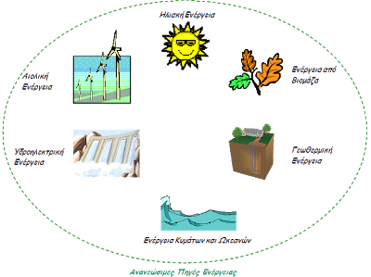
ΘΕΜΑ: A΄ΤΕΤΡΑΜΗΝΟΥ « Η ΕΝΕΡΓΕΙΑ »

Slide 4
Α . Σκοπός της έρευνας :
Nα γνωρίσουν οι μαθητές τι είναι η ενέργεια
Να γνωρίσουν τις μορφές ενέργειας
Να μπορέσουν να δώσουν απάντηση σχετικά με την κάθε μορφή ενέργειας

Slide 5
Β. Συνοπτική αιτιολόγηση του θέματος
1. Επιστημονική ταυτότητα του θέματος
Προτάθηκαν διάφορα θέματα από τους μαθητές και επιλέχθηκε το θέμα από το γνωστικό πεδίο που σχετίζεται με το μάθημα της Φυσικής.
2. Μαθησιακά οφέλη
Οι μαθητές μέσα από αυτήν την εργασία :
Ερεύνησαν την κάθε μορφή ενέργειας ξεχωριστά
Γνώρισαν και προβληματίστηκαν για τα πλεονεκτήματα και τα μειονεκτήματα των μορφών ενέργειας

Slide 6
Γ. Περιγραφή πηγών αναζήτησης δεδομένων και ερευνητικά εργαλεία συλλογής και επεξεργασίας των δεδομένων
Μέθοδος και ερευνητικά εργαλεία
Η μέθοδος που χρησιμοποιήθηκε ήταν η
ομαδο-συνεργατική με έρευνα στην συγκέντρωση πληροφοριών
Έγινε σύνθεση εργασίας ,ανάλυση και παρουσίαση
στην ολομέλεια του τμήματος.
Πηγές αναζήτησης
Σχολικό εγχειρίδιο Φυσικής
Ιστοσελίδες σχετικές με το θέμα

Slide 7
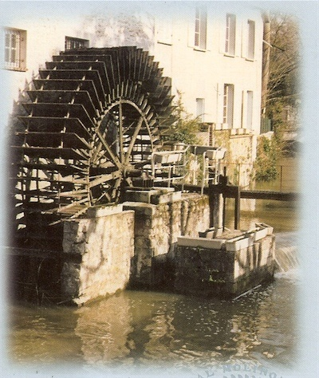
ΘΕΜΑ : Β΄ ΤΕΤΡΑΜΗΝΟΥ « Ο ΝΕΡΟΜΥΛΟΣ »

Slide 8
Α. Σκοπός της έρευνας :
Nα γνωρίσουν οι μαθητές τι είναι ο
νερόμυλος
Να γνωρίσουν τους τύπους του νερόμυλου
Να μπορέσουν να δώσουν απάντηση σε ποια
μορφή ενέργειας εντάσσεται ο νερόμυλος
Να επεξηγήσουν την χρησιμότητα του νερού

Slide 9
Β. Συνοπτική αιτιολόγηση του θέματος
1. Επιστημονική ταυτότητα του θέματος.
Προτάθηκαν διάφορα θέματα από τους μαθητές, επιλέχθηκε η ενότητα «ενέργεια και ισχύς» και το θέμα
ο Νερόμυλος
2. Μαθησιακά οφέλη
Οι μαθητές μέσα από αυτήν την εργασία :
Ερεύνησαν την εξέλιξη του νερόμυλου
Περιέγραψαν τον Νερόμυλο καθώς και τους τύπους του
Γνώρισαν την χρησιμότητά του
Προβληματίστηκαν για τις επιπτώσεις του νερόμυλου

Slide 10
Γ. Περιγραφή πηγών αναζήτησης δεδομένων και ερευνητικά εργαλεία συλλογής και επεξεργασίας των δεδομένων
1. Μέθοδος και ερευνητικά εργαλεία
Η μέθοδος που θα ακολουθήθηκε είναι η ομαδο-συνεργατική με έρευνα στην συγκέντρωση πληροφοριών, φωτογραφιών από το διαδίκτυο, ανάλυση παρουσίασης στην ομάδα έγινε σύνθεση εργασίας και παρουσίασης στην ολομέλεια του τμήματος
2. Πηγές αναζήτησης
Σχολικό εγχειρίδιο Φυσικής
Ιστοσελίδες σχετικές με το θέμα

